Slide 1

파이썬을 활용한 강화학습
2019.07.06 ~ 07.07
김주봉
jubong1992@gmail.com

Slide 2
Welcome to 심층강화학습
Which of the following is not mammal?
1. Pig
2. Cow
3. Fox
4. Chicken

Slide 3
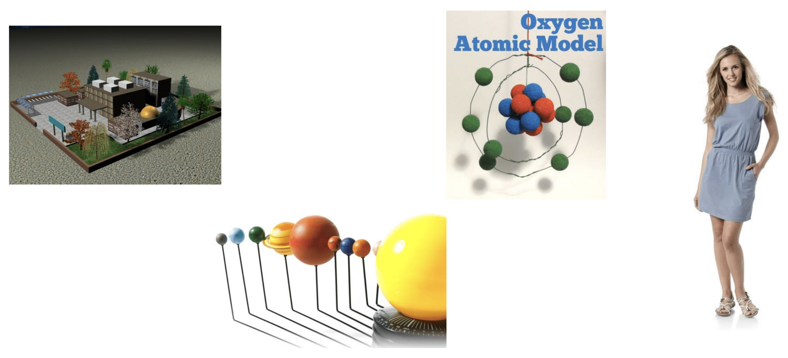
Welcome to 심층강화학습
모델이란?
목적을 이루기 위해 만들어진 현실에 대한 간략한 표현

Slide 4
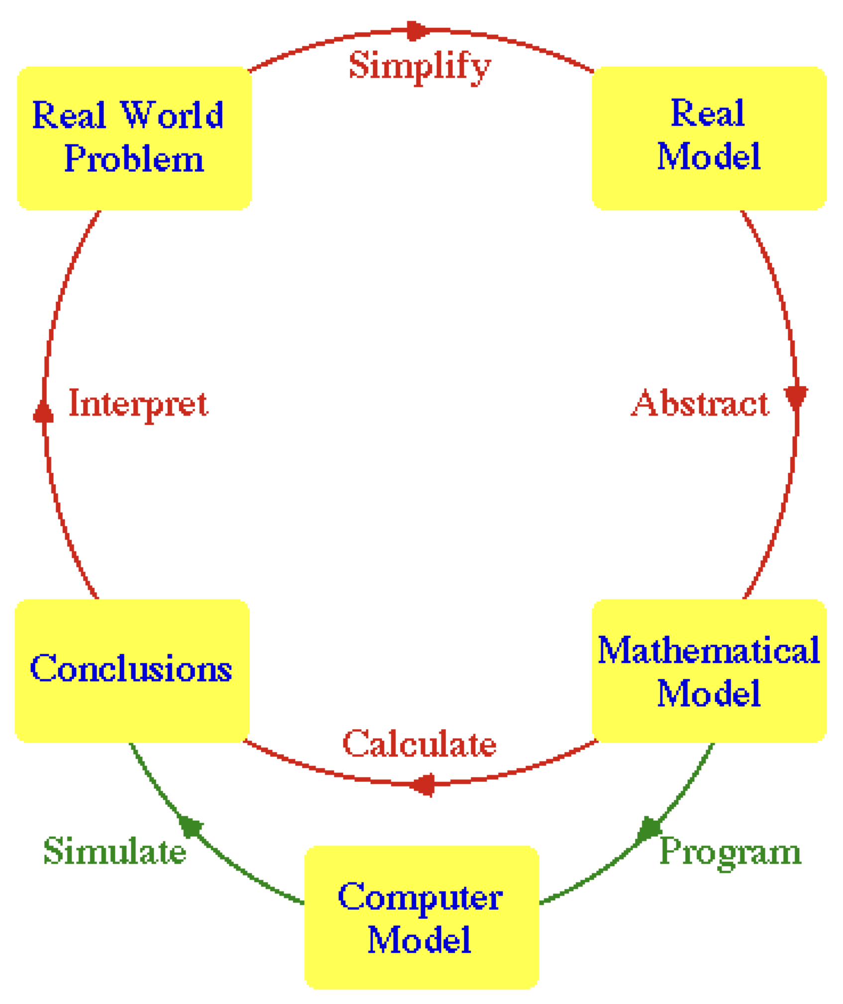
Welcome to 심층강화학습
수학적 모델링
수학적 개념과 언어를 사용하는 시스템과 유사한 강화학습 모델
e.g. V=IR, F=ma, …

Slide 5
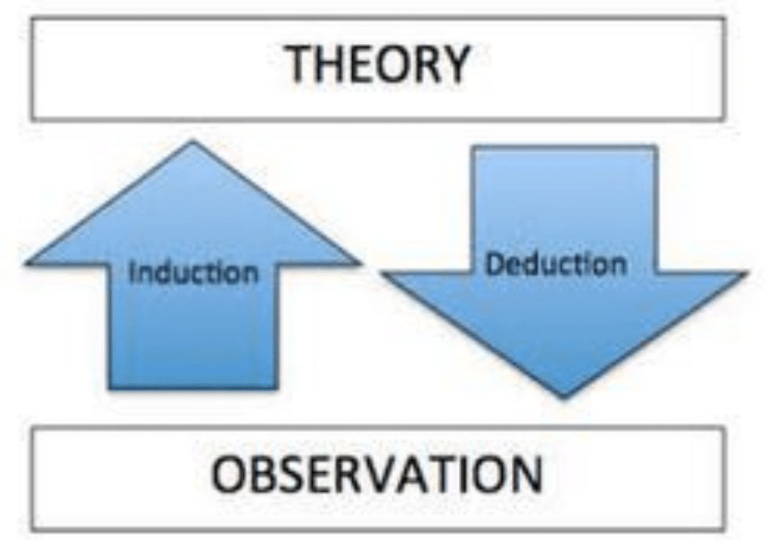
Welcome to 심층강화학습
추론, 귀납법, 연역법
추론
귀납법 VS 연역법
귀납법
어떤 현상에 대한 관찰로부터 이론을 구축
연역법
광범위한 이론들로부터 어떠한 현상에 대한 사례를 예측

Slide 6
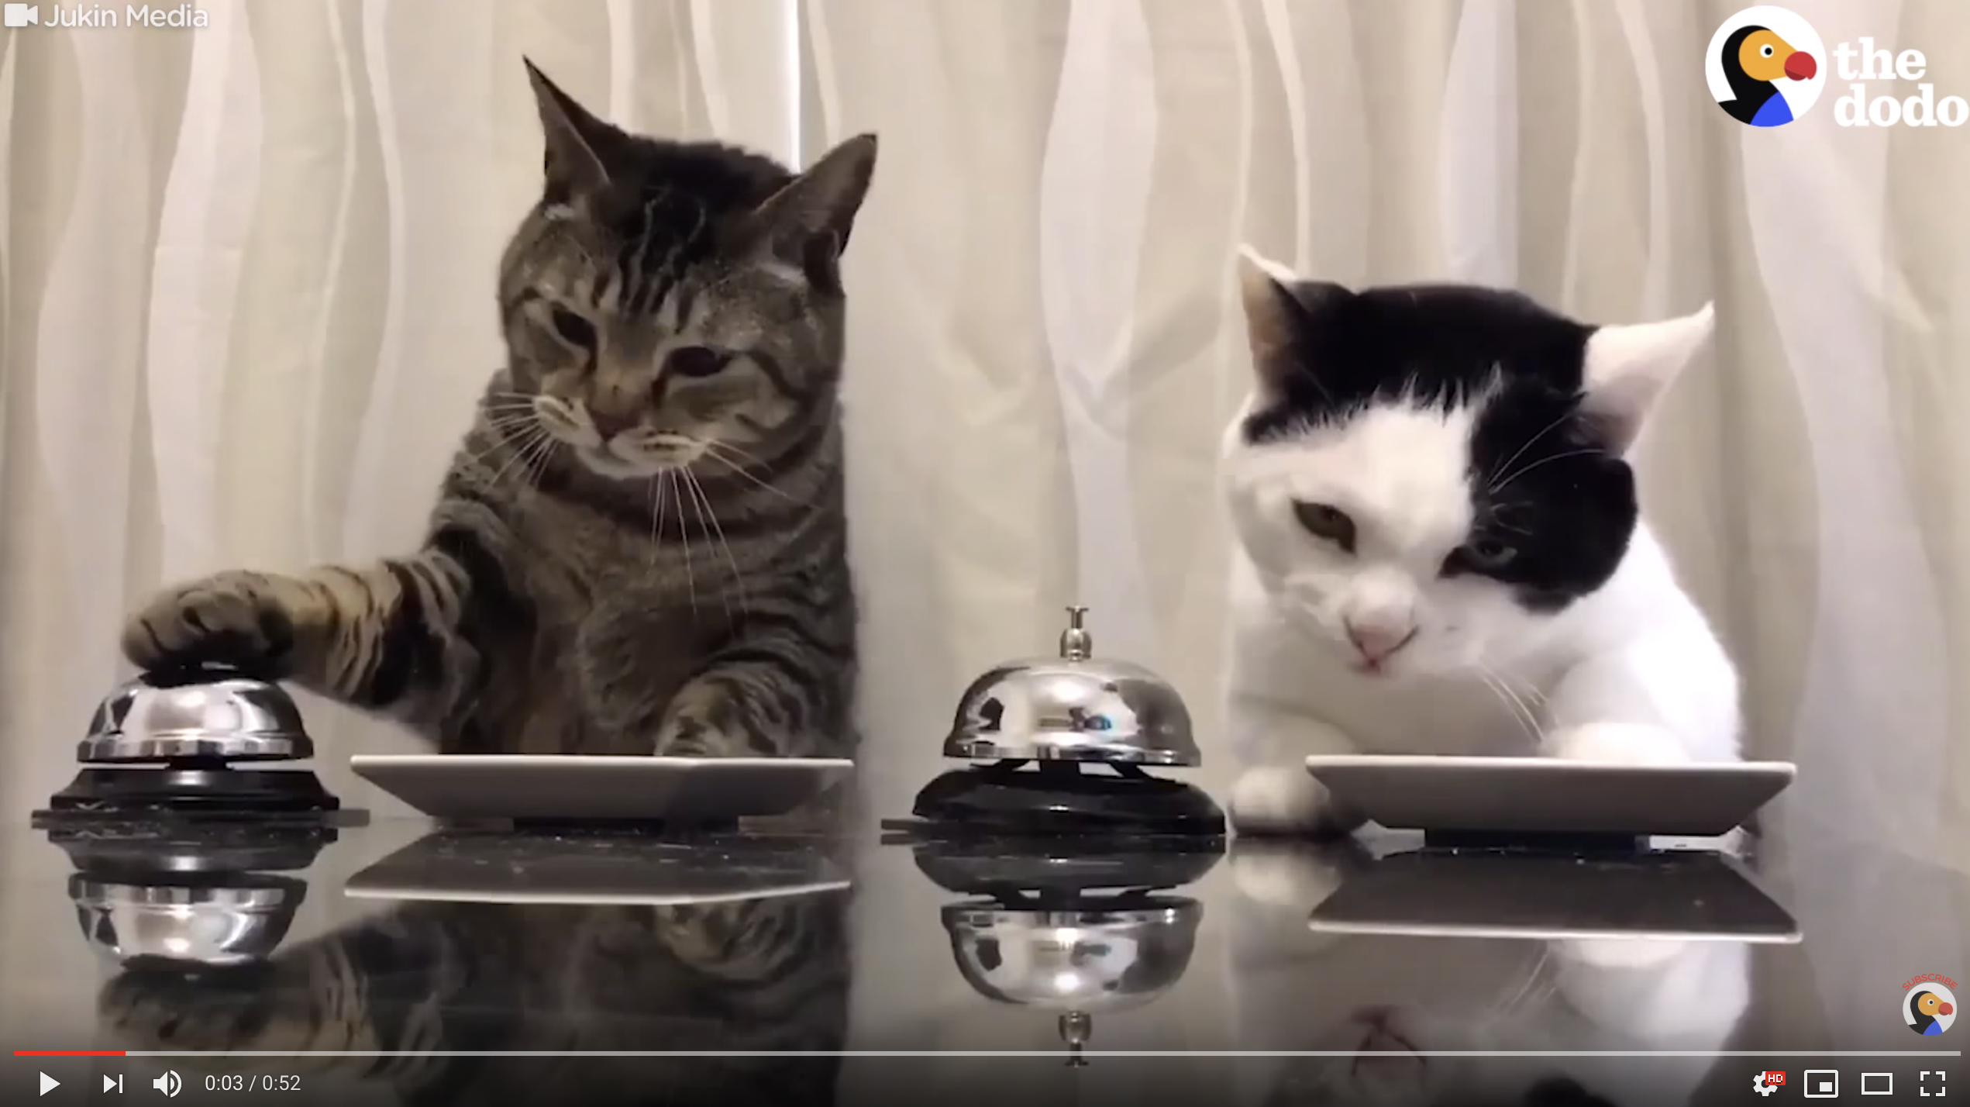
Welcome to 심층강화학습
Cats Ring Bells
https://www.youtube.com/watch?time_continue=12&v=6lp-LPc3LGI

Slide 7
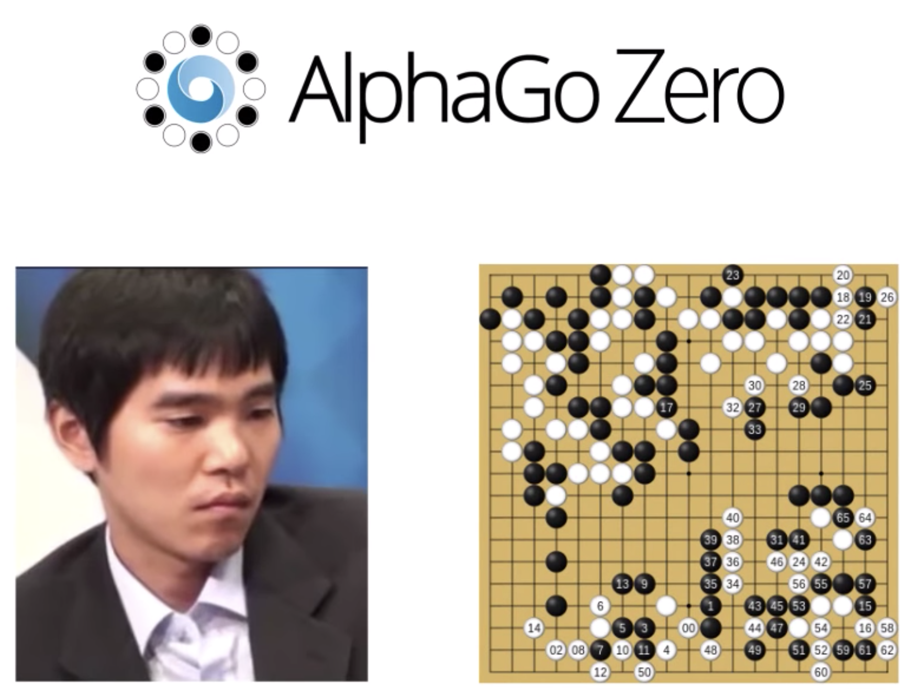
Welcome to 심층강화학습
심층강화학습은 정확하게 무엇일까요?
에이전트가 스스로 복잡한 작업을 수행하는 법을 배울 수 있는 코드를 작성하는 것
강화학습은 접근법에 해당
지식은 신경망으로 표현
이길 수 있는 컴퓨터 프로그램을 만드는 것
What is Deep Reinforcement Learning exactly?

Slide 8
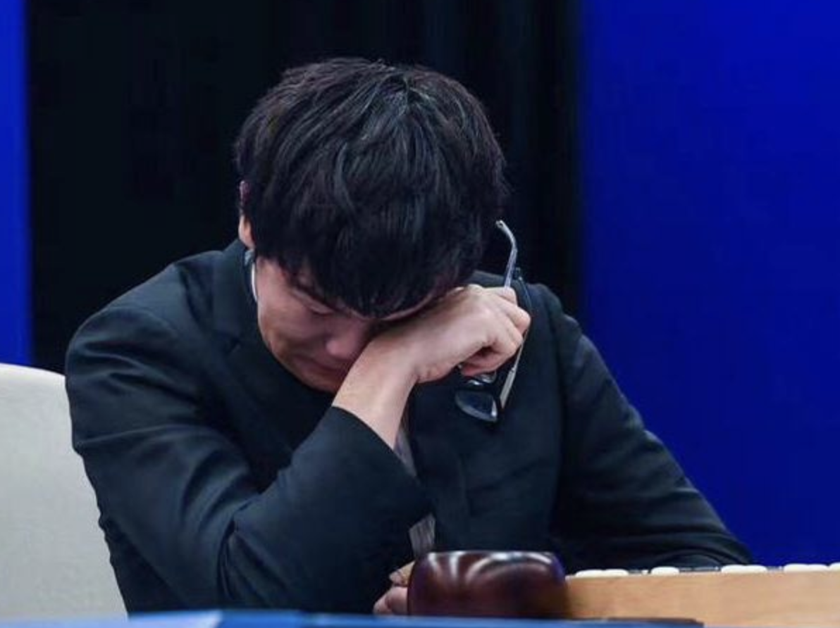
Welcome to 심층강화학습
AlphaGo Zero는 어떻게 프로기사를 이길 수 있었을까요?
AlphaGo Zero는 게임의 규칙을 알지 못해도 바둑을 두는 법을 학습
게임 플레이 중 승리 혹은 패배의 경험을 통해 학습
점차적으로 더 나은 전략을 고안
시행착오의 접근법 → 강화학습

Slide 9
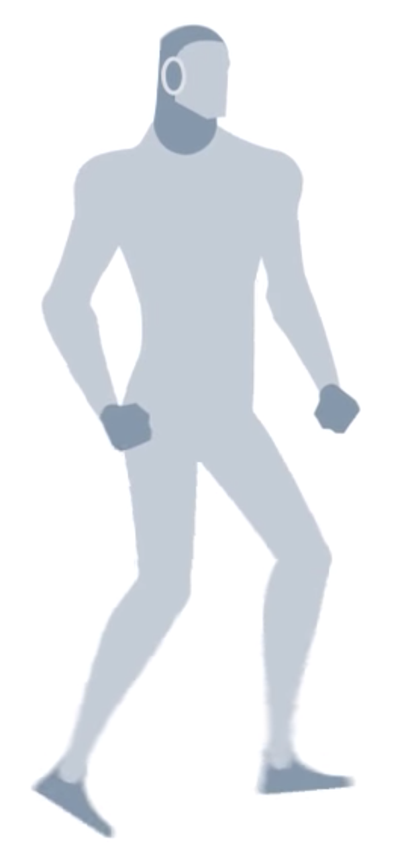
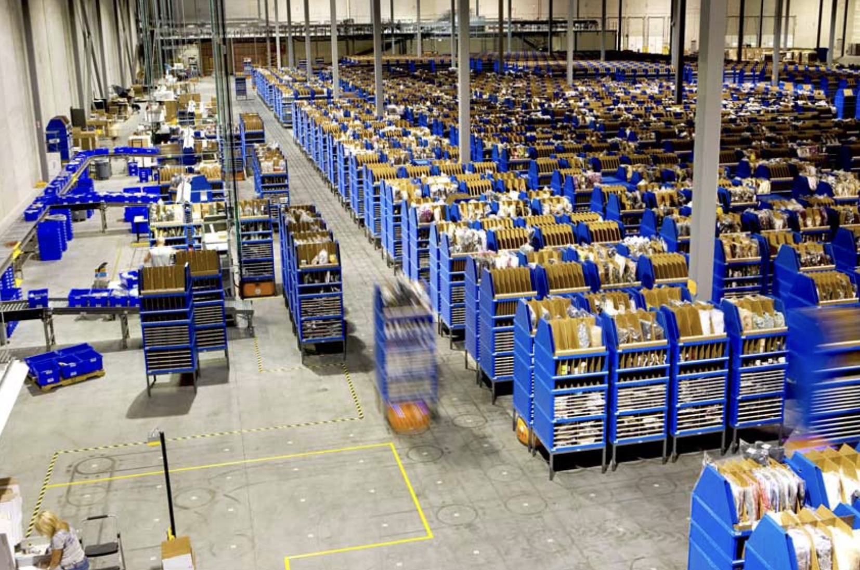
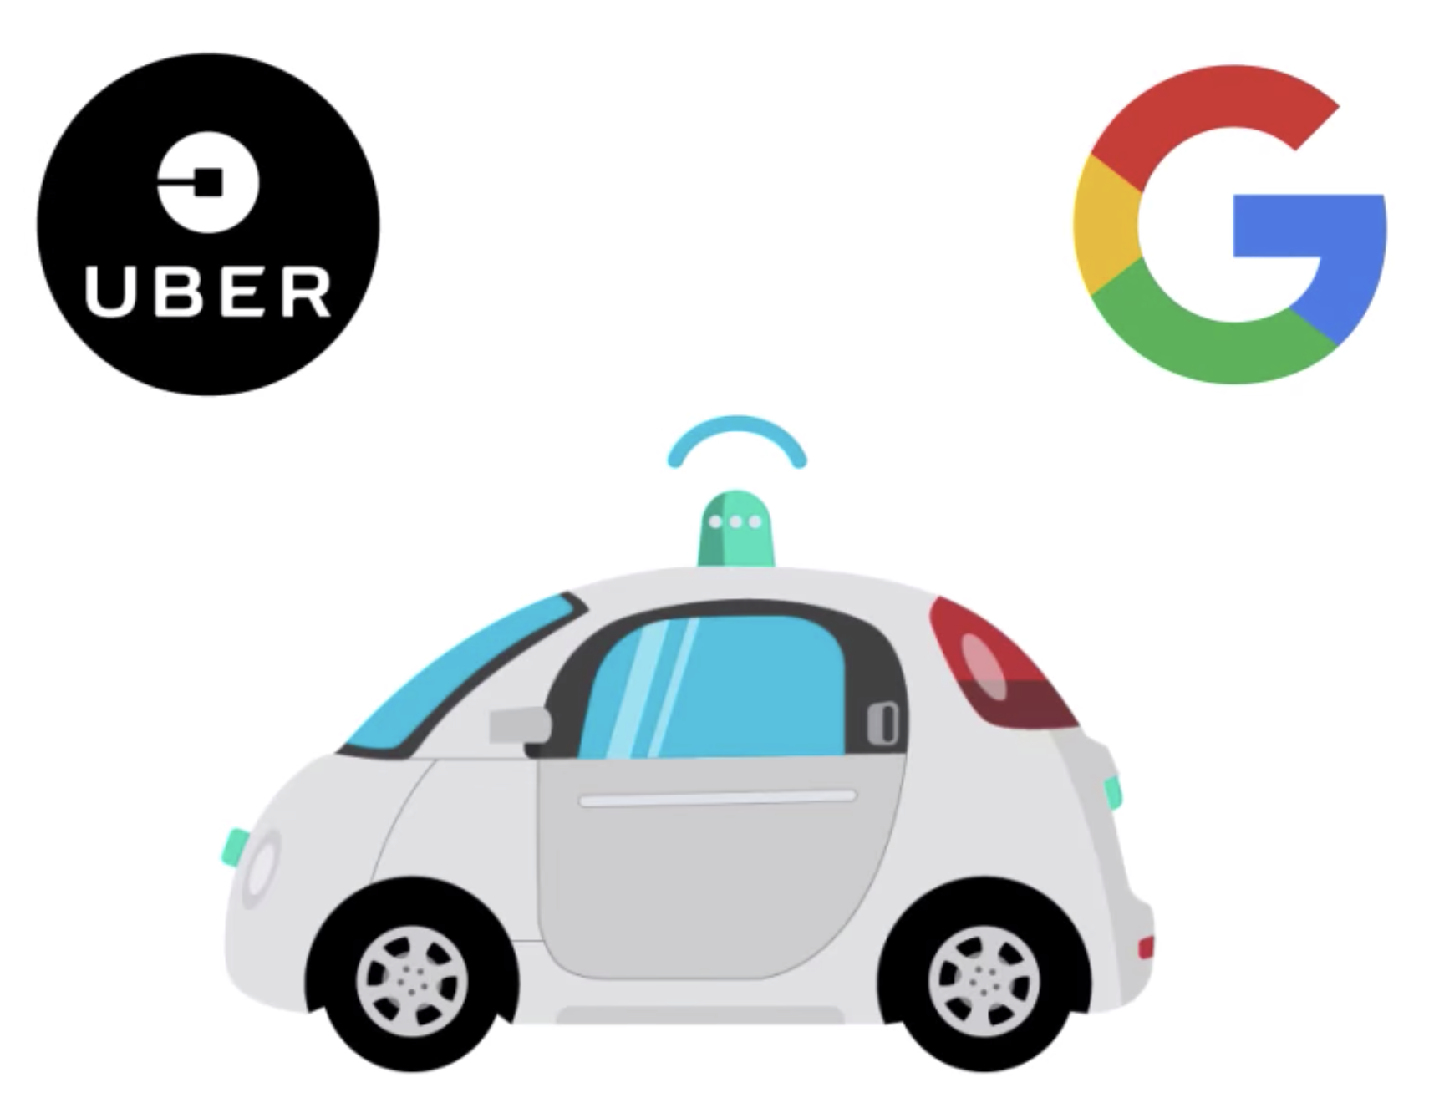
Welcome to 심층강화학습
강화학습은 어디에 쓰이고 있나요?
대화를 나누거나 걷는 방법을 학습 (챗봇, 걷는 로봇)
강화학습 알고리즘을 활용한 자율 주행 자동차 테스트 (UBER & Google)
창고에서 효율적인 재고 정리 및 활용 (Amazon)

Slide 10
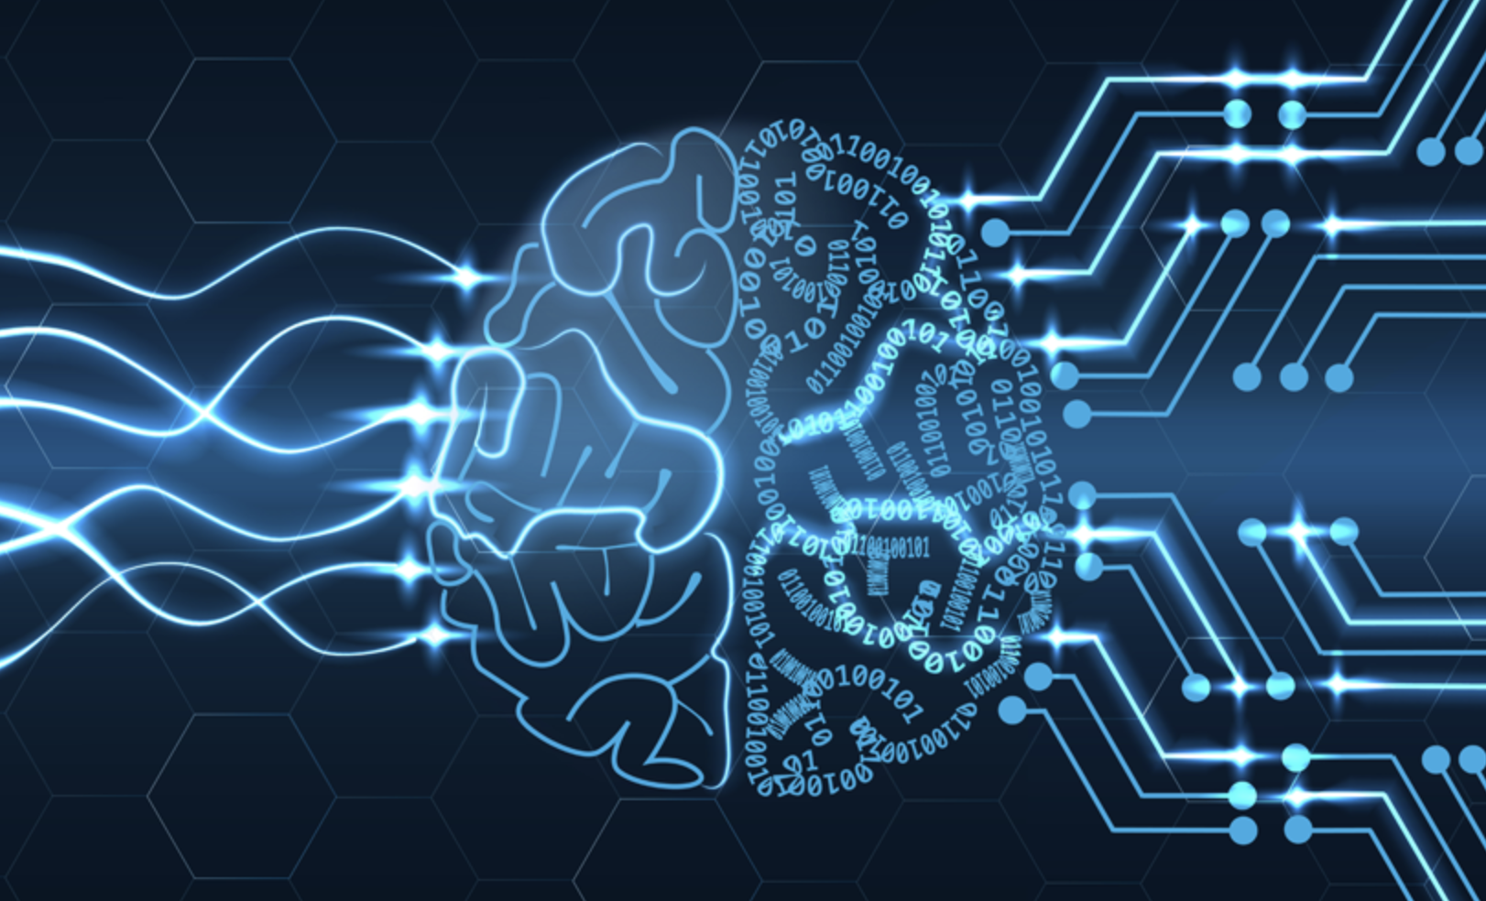
인공지능의 미래, 강화학습
인간 지능과 일치하는 혹은 보다 나은 슈퍼 컴퓨터
강화학습 지켜보지 말고 직접 경험해 보는게 어떨까요?
Notes:
매혹적이고 잠재적으로 세계를 변화시키는 기술을 습득할 수 있습니다.

Slide 11
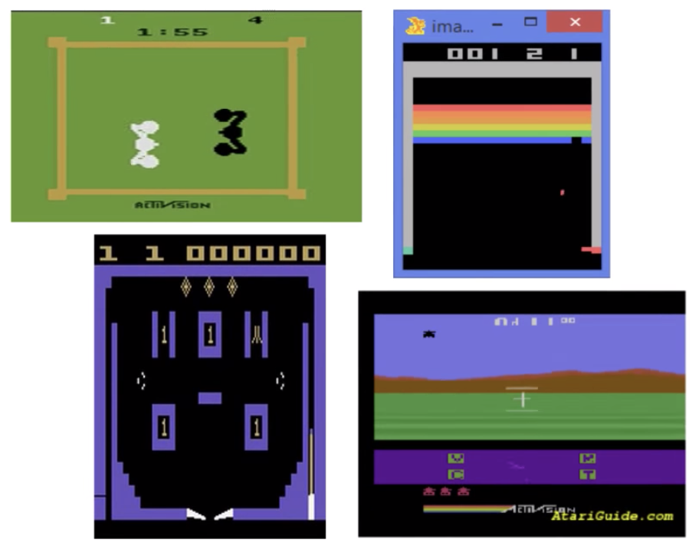
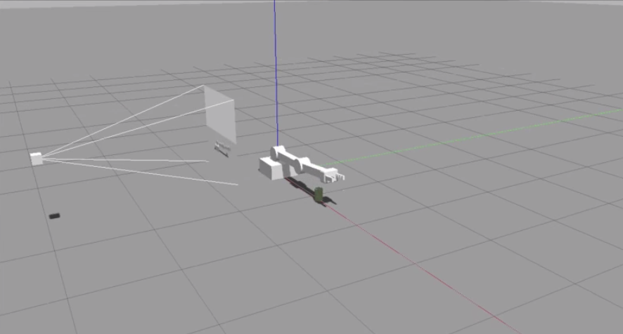
Welcome to 심층강화학습
강화학습에서 ”환경”이란 무엇인가요?
비디오게임은 학습 알고리즘을 개발할 수 있는 환경에 해당
비디오게임, 즉 환경에서 인간을 뛰어넘는 성능을 찾도록 알고리즘을 계속해서 조작
게임으로 터득한 알고리즘을 실체계에 적용 가능(e.g. 로봇팔)
가상과 실체계의 동기화

Slide 12
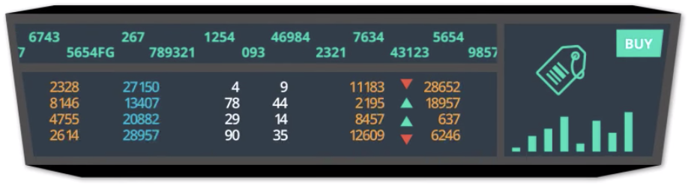
Welcome to 심층강화학습
심층강화학습의 새로운 환경으로 떠오르는 것들
스마트 팩토리
예측 가능한 변수를 예측(고장예측 및 작업환경 자동화)
교차로 신호등의 신호 관리
어느 정도 예측 가능한 패턴 학습
금융시장 주가예측 및 패턴분석
예측 불가능 → 아직까지 완벽한 알고리즘 X

Slide 13
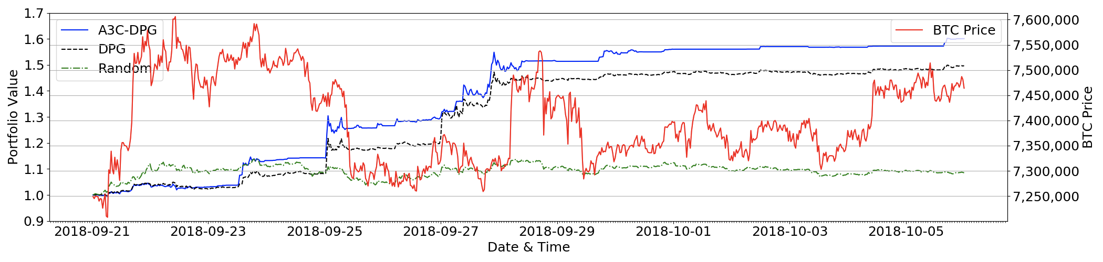
Welcome to 심층강화학습
강화학습 기반 투자 포트폴리오 관리
비동기 멀티 에이전트 강화학습 모델 개발
거래소 API를 활용한 암호화폐 가격 데이터 수집
강화학습 및 백테스트 진행
학습 및 사전 백테스트 모델을 이용한 거래 수행
대상 암호화폐
["BTC", "ETH", "XRP", "BCH","ETC”, “DASH”, “XMR”, “ZEC”]
참고자료: 김주봉, “비동기 심층 강화학습 기반 금융 포트폴리오 관리,” 한국기술교육대학교, 2018.

Slide 14
Deep Q-Networks
심층 강화학습

Slide 15

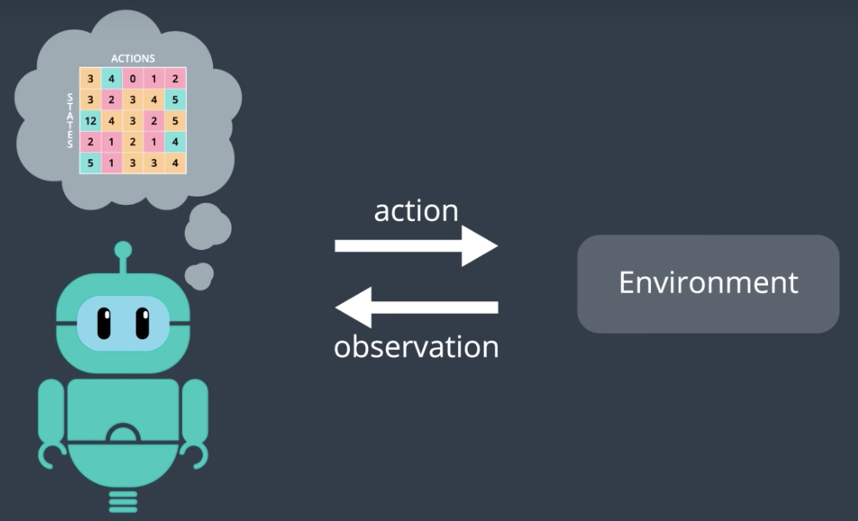
강화학습에서 심층강화학습으로
강화학습이란? 좀더 자세하게..
강화학습은 기계학습의 한 분야에 해당
에이전트가 이전에 알려지지 않은 환경과 상호작용하며 전체 보상을 최대화하는 행동을 선택
Agent

Slide 16
강화학습에서 심층강화학습으로
그러면 심층강화학습이란?
비선형 함수 근사를 활용하여 가치를 환경으로부터의 관찰에 기초를 두는 것(=쉬운 것을 이해하기 어렵게 표현)
기존 강화학습에서 심층(=Deep)만 추가됨
깊은
인공신경망
(e.g. Convolution Neural Network)
에이전트
관찰
환경

Slide 17
강화학습에서 심층강화학습으로
Deep Q-Network에 대해서
2013년 공개
다중 퍼셉트론 활용
다중 퍼셉트론의 출력값(행동의 추론) 산출 과정은 상당히 불안정함
불안정함을 해소하기 위한 두가지 방법:
경험메모리 활용(Experience memory)
타겟 신경망 활용(Q-Targets)
Input
x1
w1
뉴런
Output
x1w1 + x2w2 + b
Input
x2
w2

Slide 18
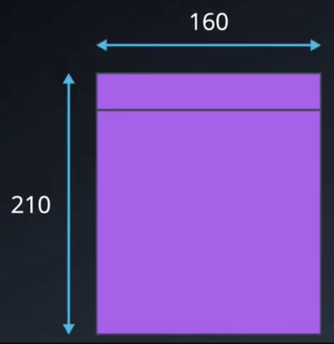
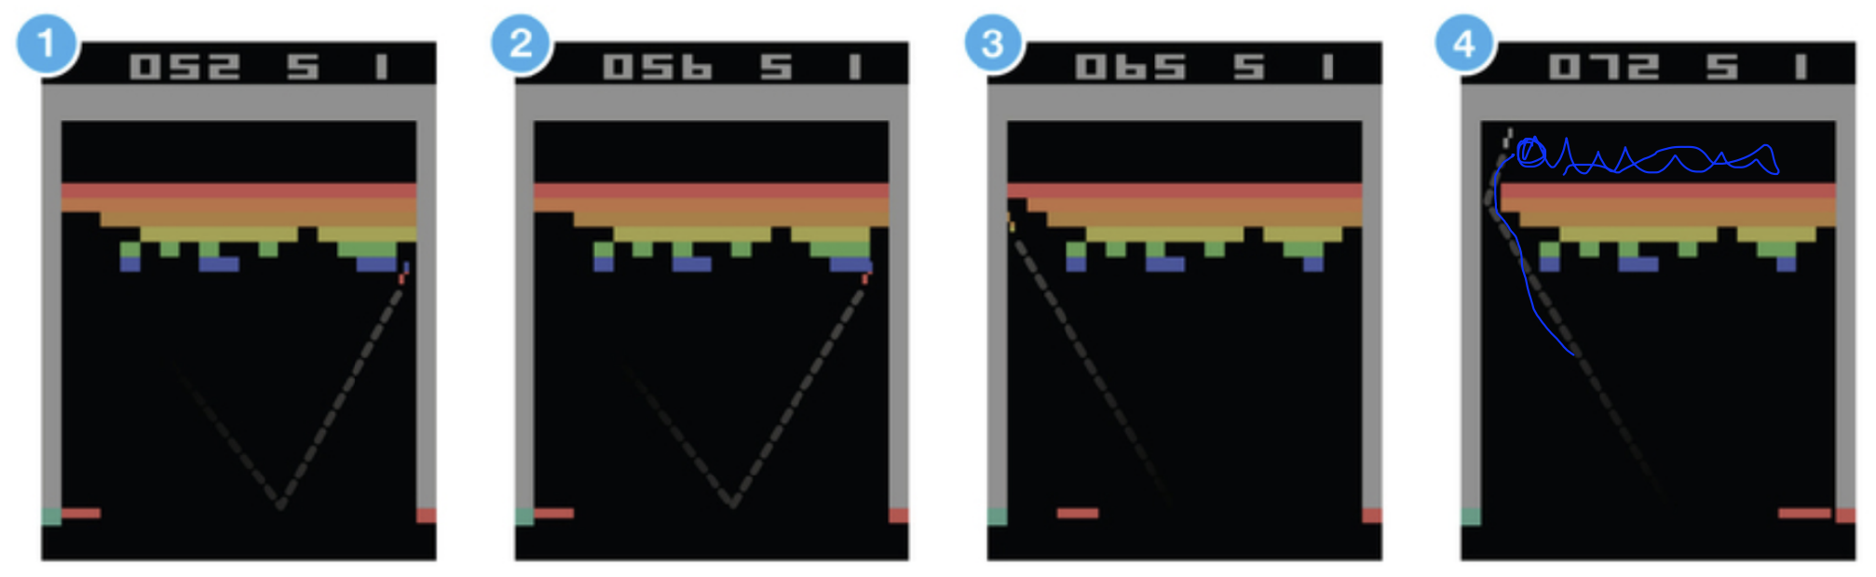
강화학습에서 심층강화학습으로
입력 상태 공간
매우 복잡한 입력
210x160의 해상도와 128가지의 색깔

Slide 19
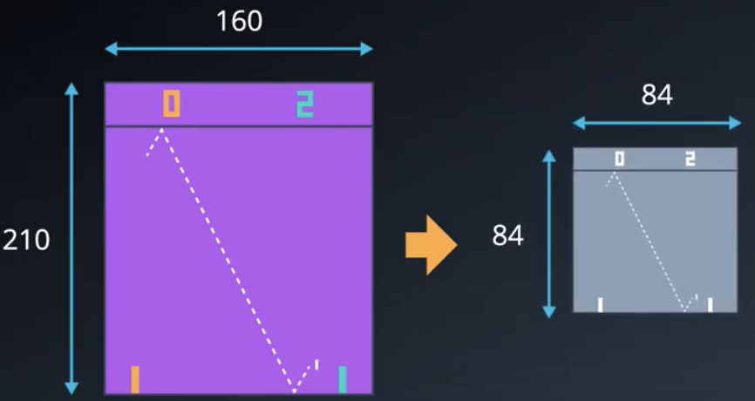
강화학습에서 심층강화학습으로
입력 상태 공간 줄이기
210x160 크기의 입력을 84x84로 줄이면서 동시에 그레이스케일 적용
왜 정사각형 이미지로 만들었을까요?
연속성이 없는 입력으로 어떻게 학습이 가능할까요?

Slide 20
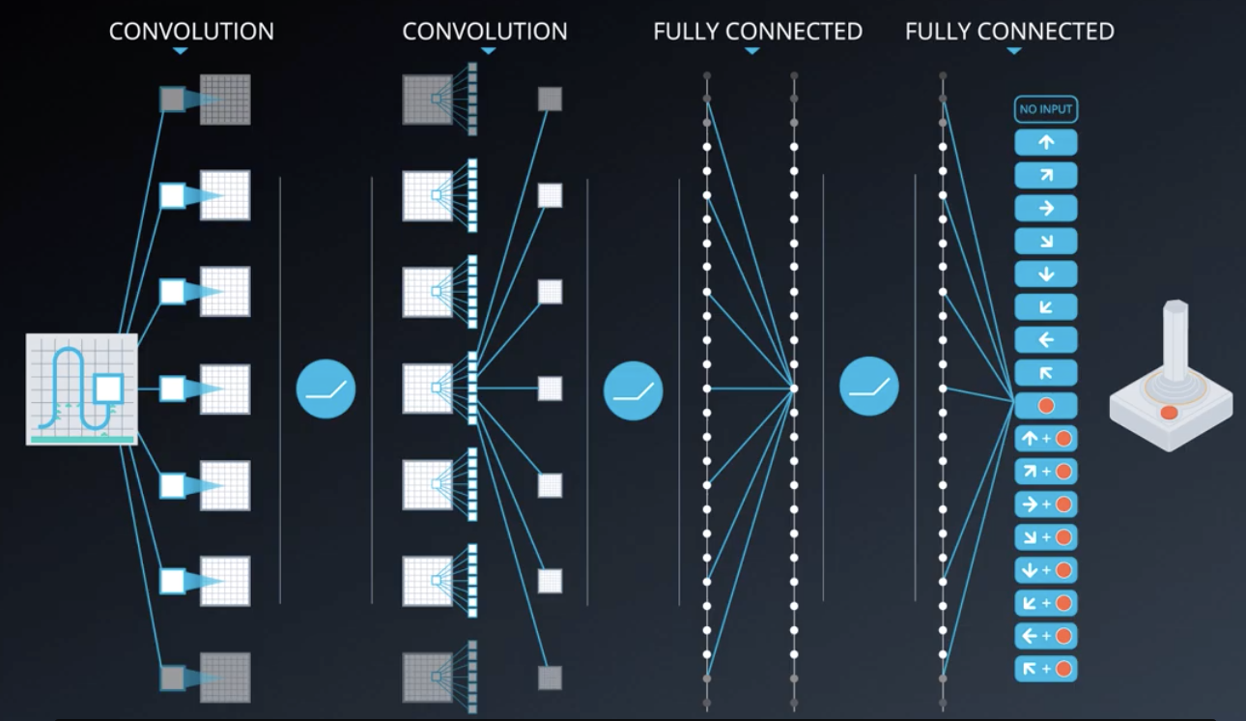
강화학습에서 심층강화학습으로
심층망 구성
CNN과 Dense Network의 조합
아래 그림에는 Q가 없는데 Q란 무엇인가요?

Slide 21
다시 강화학습으로

Slide 22
CHAPTER 1 - 교재 17page
강화학습 소개
강화학습의 기본 구성 요소
에이전트(행위자)
환경
액션(행위)
상태(환경의 상태변화)
보상
에이전트
실제 지구의 모든 생물이 학습하는 기초적인 방법
상태
액션
보상
강화학습 프레임워크 내에
고려가 안된 사항?
시간(Time)
환경
강화학습 프레임워크

Slide 23
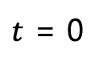
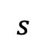
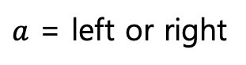
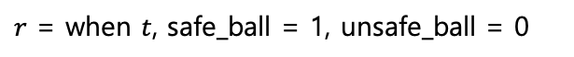
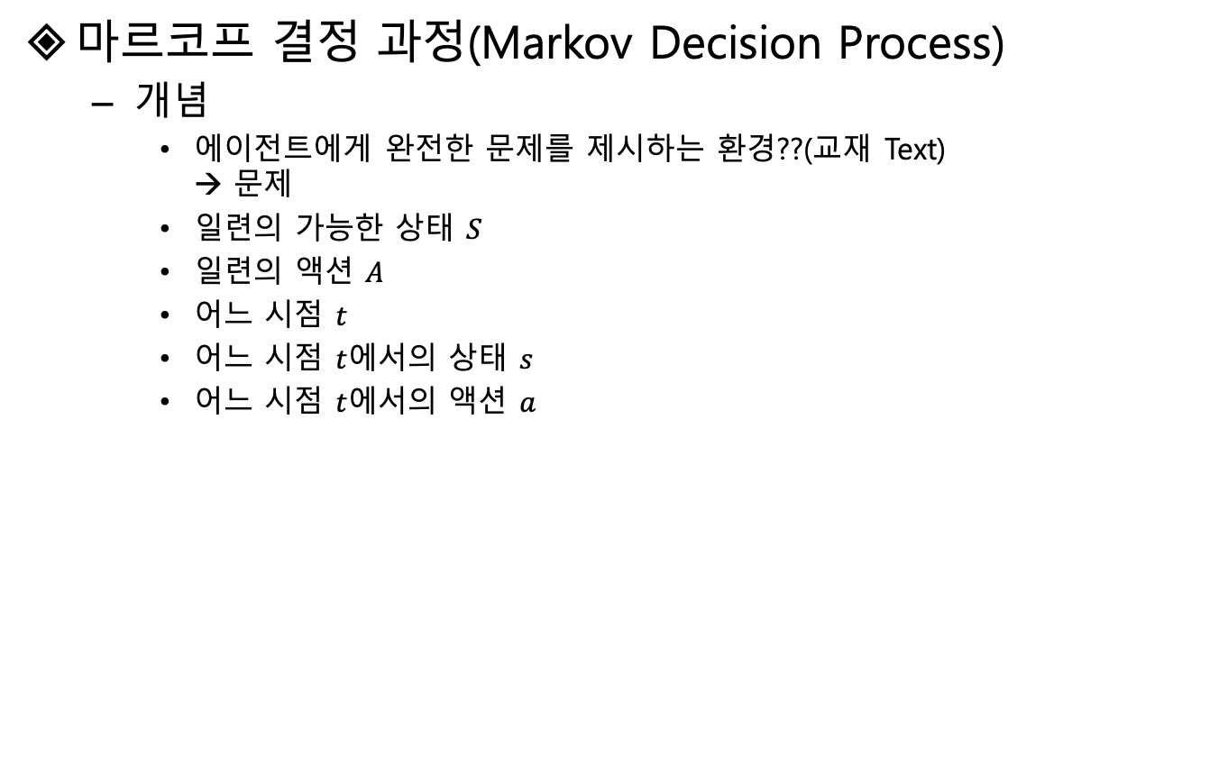
Chapter 4 – 마르코프 결정 과정 – 교재 37page
마르코프 결정 과정(Markov Decision Process)
개념
에이전트에게 완전한 문제를 제시하는 환경??(교재 Text) → 문제
일련의 가능한 상태 $S$
일련의 액션 $A$
어느 시점 $t$
어느 시점 $t$에서의 상태 $s$
어느 시점 $t$에서의 액션 $a$
$$s$$
$r$ = when $t$, safe_ball = 1, unsafe_ball = 0
$t$ = 0
$a$ = left or right

Slide 24
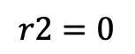
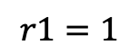
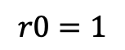
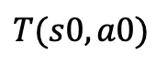
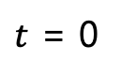
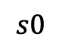
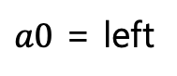
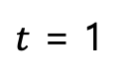
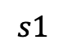
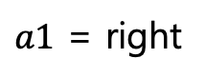
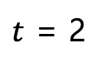
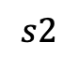
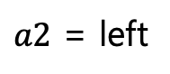
$$s0$$
$$r0=1$$
$t$ = 0
$a0$ = left
$$T(s0, a0)$$
$$s1$$
$$r1=1$$
$t$ = 1
$a1$ = right
$$s2$$
$$r2=0$$
$t$ = 2
$a2$ = left

Slide 25
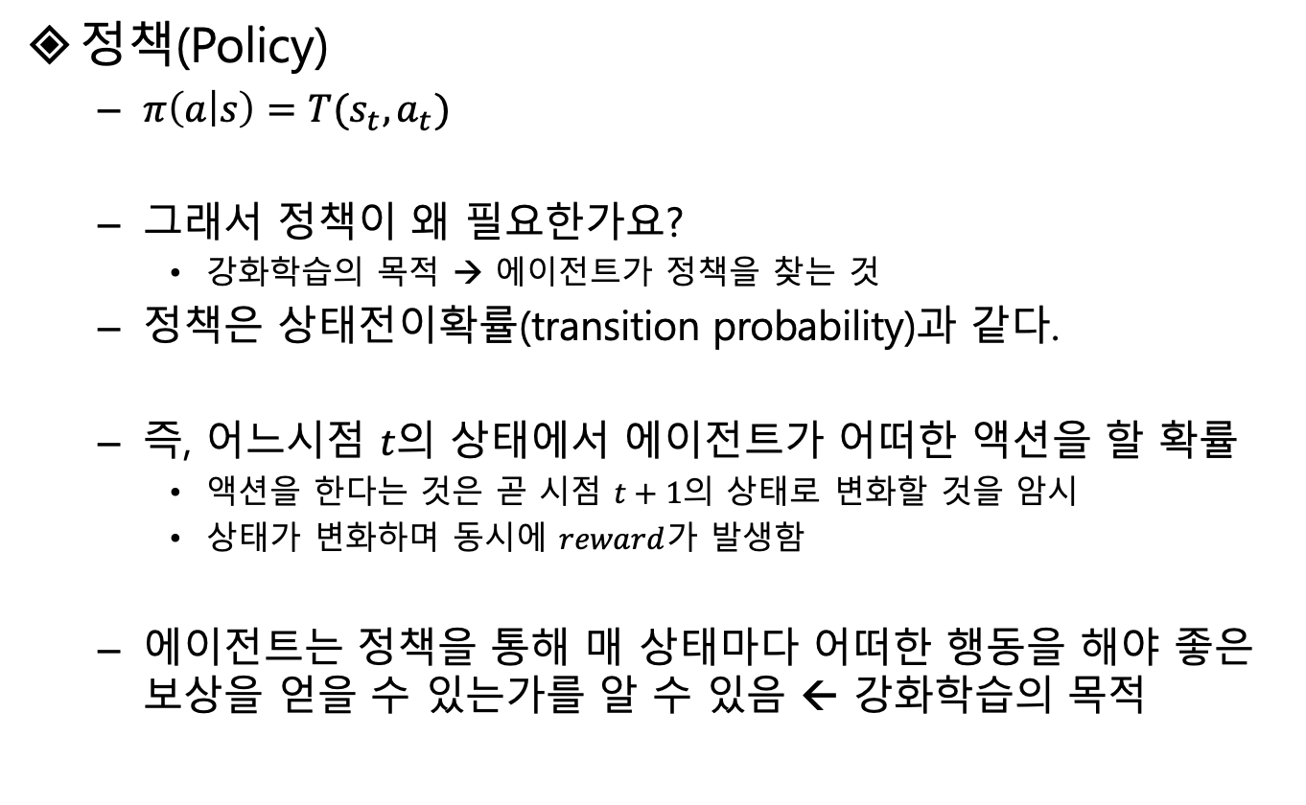
Chapter 4 – 마르코프 결정 과정
정책(Policy)
$π\left(a | s\right)=T(s_{t}, a_{t})$
그래서 정책이 왜 필요한가요?
강화학습의 목적 → 에이전트가 정책을 찾는 것
정책은 상태전이확률(transition probability)과 같다.
즉, 어느시점 $t$의 상태에서 에이전트가 어떠한 액션을 할 확률
액션을 한다는 것은 곧 시점 $t+1$의 상태로 변화할 것을 암시
상태가 변화하며 동시에 $reward$가 발생함
에이전트는 정책을 통해 매 상태마다 어떠한 행동을 해야 좋은 보상을 얻을 수 있는가를 알 수 있음 ← 강화학습의 목적

Slide 26
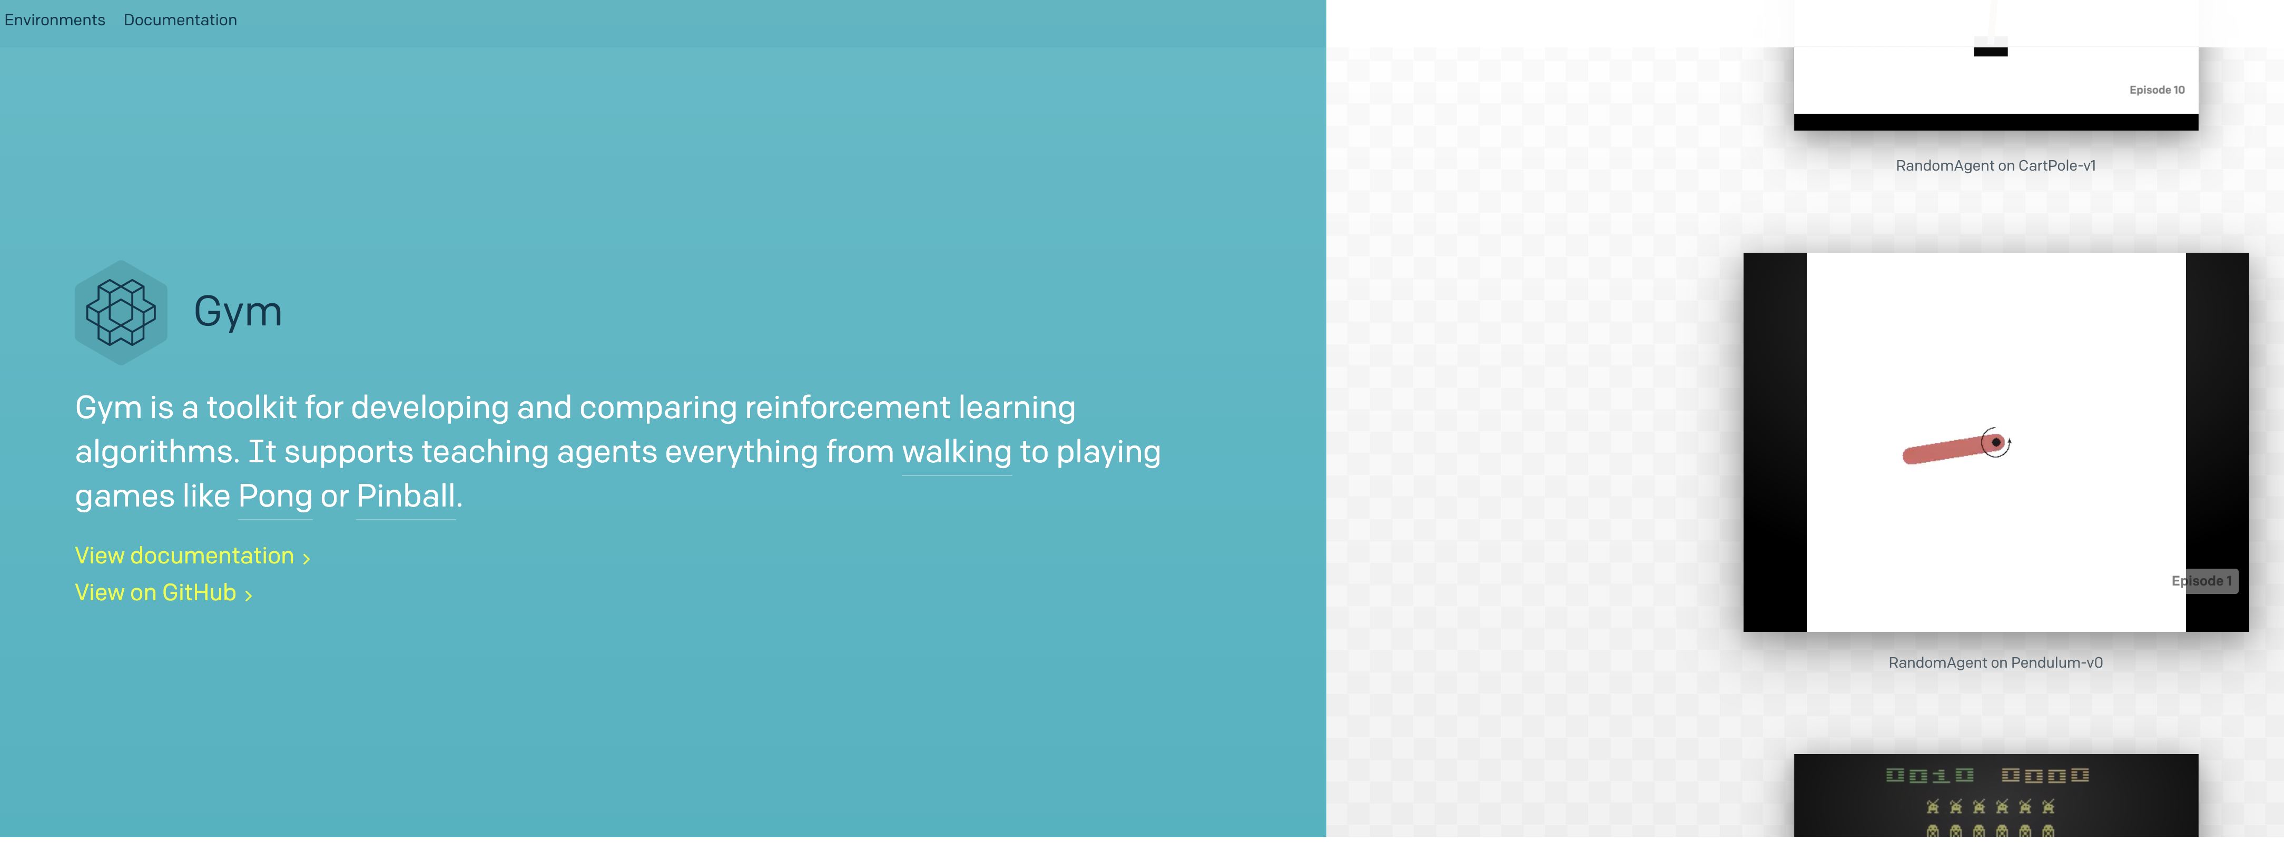
Chapter 5 에 앞서…
OpenAI Gym 환경
https://gym.openai.com/

Slide 27
Chapter 5 에 앞서…
OpenAI Gym 환경
gym.make() 함수 , env.reset() 함수 그리고 env.step(action) 함수
env = gym.make(환경의 이름)
매개변수: 비디오게임 환경의 이름
Return 값: 환경의 객체
환경의 객체가 할당됨
env.reset()
매개변수: 없음
Return 값: state(observation)
비디오 게임 환경 재시작
env.step(action)
매개변수: 에이전트의 액션
Return 값: [next_state(next_observation), reward, done, information]
에이전트와 환경의 직접적인 상호작용
env = gym.make()
env.step(action)
에이전트
환경
env.reset()

Slide 28
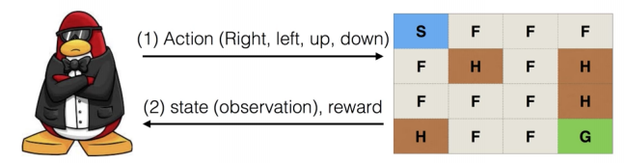
Chapter 5 – Q-Learning – 교재 45page
Q-Learning with Q-Table
환경: FrozenLake (OpenAI Gym)
게임을 하면서 알아볼까요?
S: 시작점
F: 안전한 타일
H: 구멍, 빠지면 펭귄이 죽음
G: 목적지, 도달하면 승리

Slide 29
Chapter 5
FrozenLake
FrozenLake_self-play.ipynb
Code URL: https://drive.google.com/open?id=1sUuMMFOG1R4Qc-v7w8OtYQQBdV2iVhLF

Slide 30
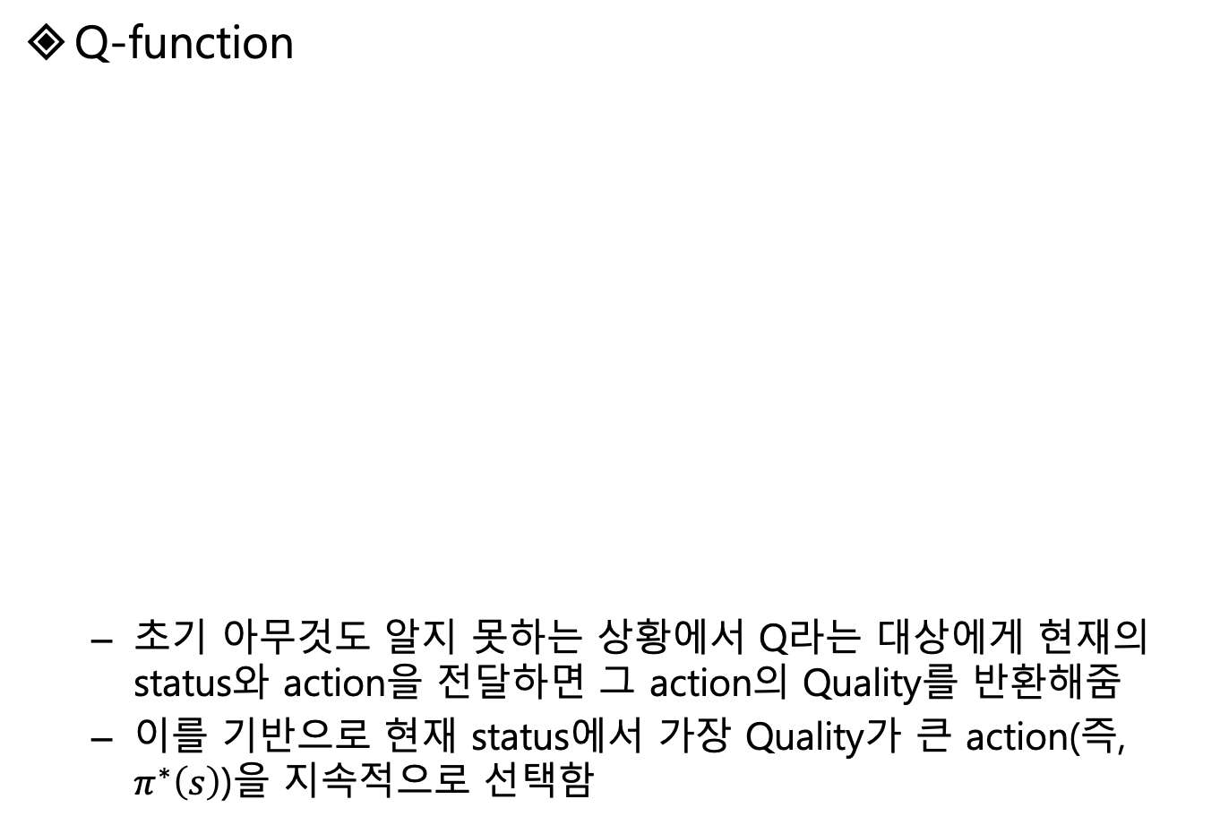
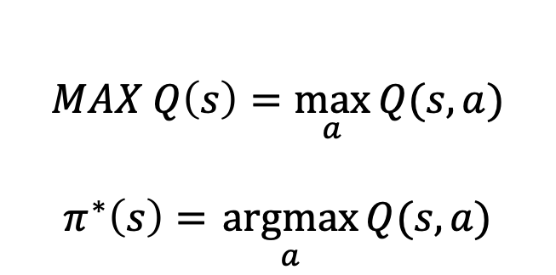
Chapter 5
Q-function
초기 아무것도 알지 못하는 상황에서 Q라는 대상에게 현재의 status와 action을 전달하면 그 action의 Quality를 반환해줌
이를 기반으로 현재 status에서 가장 Quality가 큰 action(즉, $π^{∗}\left(s\right)$)을 지속적으로 선택함
Q
State
Quality (Reward)
Action
Q (state, action)
Q(s0, LEFT): 0
Q(s0, RIGHT): 0.5
Q(s0, UP): 0
Q(s0, DOWN): 0.3
$$MAX Q\left(s\right)=\max_{a}{Q(s, a)}$$
$π^{∗}\left(s\right)=$ $\underset{a}{argmax}{Q(s, a)}$

Slide 31
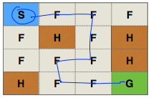
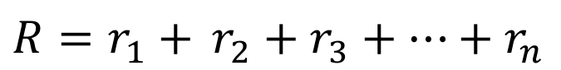
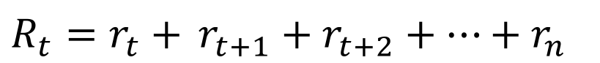
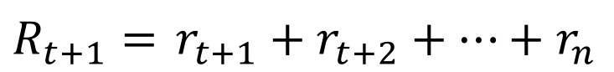
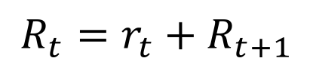
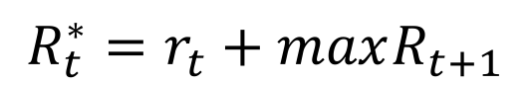
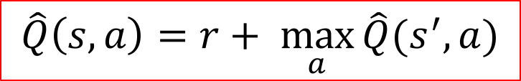
Chapter 5
State, action, reward, and future reward
state
action
reward
Terminal state
$$s_{0}, a_{0},r_{1},s_{1}, a_{1},r_{2}, …,s_{n−1}, a_{n−1},r_{n}, { s}_{n}$$
${R=r}_{1}+$ $r_{2}+r_{3}+…+r_{n}$
$${R_{t}=r}_{t}+R_{t+1}$$
${R_{t}=r}_{t}+$ $r_{t+1}+r_{t+2}+…+r_{n}$
$${R_{t}^{∗}=r}_{t}+maxR_{t+1}$$
$R_{t+1}=$ $r_{t+1}+r_{t+2}+…+r_{n}$
$$\hat{Q}\left(s,a\right)=r+ \max_{a}{\hat{Q}(s^{′}, a)}$$

Slide 32
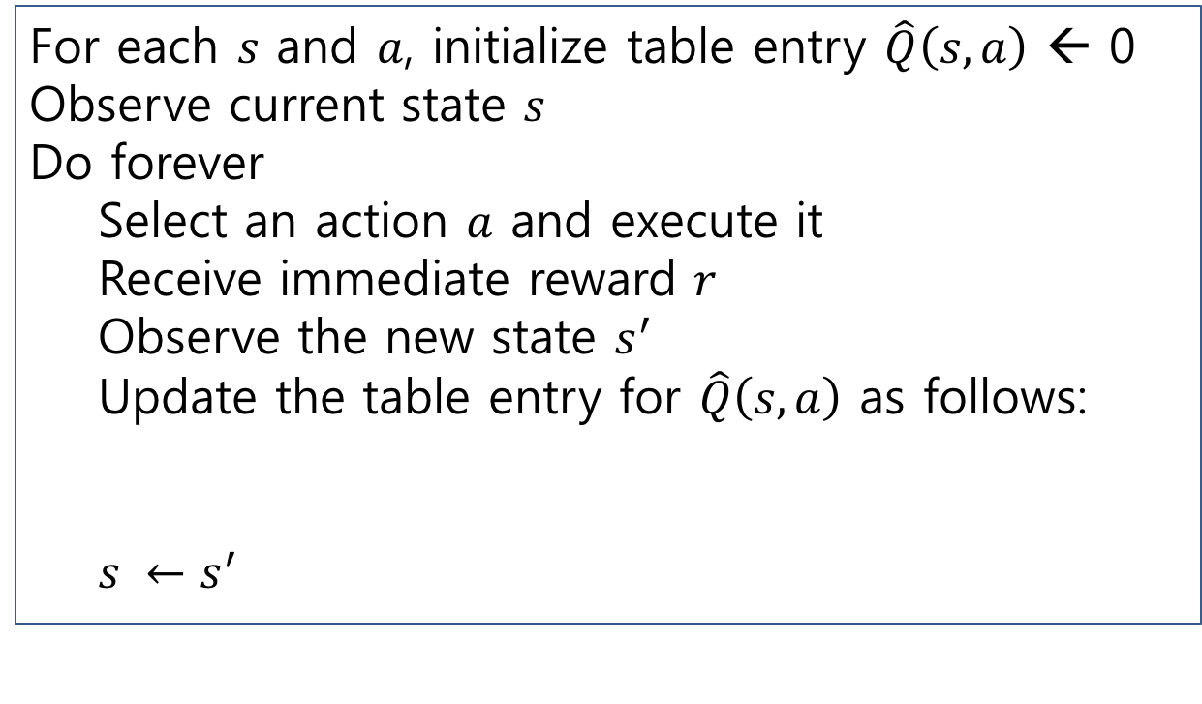

Chapter 5
Dummy Q-Learning Algorithm
Machine Learning, T. Mitchell, McGraw Hill, 1997
For each $s$ and $a$, initialize table entry $\hat{Q}\left(s,a\right)$ ← 0
Observe current state $s$
Do forever
Select an action $a$ and execute it
Receive immediate reward $r$
Observe the new state $s^{′}$
Update the table entry for $\hat{Q}\left(s,a\right)$ as follows:
${s ←s}^{′}$
$$\hat{Q}\left(s,a\right)=r+ \max_{a}{\hat{Q}(s^{′}, a)}$$

Slide 33


Chapter 5
For each $s$ and $a$, initialize table entry $\hat{Q}\left(s,a\right)$ ← 0
Observe current state $s$
Do forever
Select an action $a$ and execute it
Receive immediate reward $r$
Observe the new state $s^{′}$
Update the table entry for $\hat{Q}\left(s,a\right)$ as follows:
${s ←s}^{′}$
env = gym.make("FrozenLake-v3") env.render() Q = np.zeros([env.observation_space.n, env.action_space.n]) num_episodes = 2000 for i in range(num_episodes): state = env.reset() done = False while not done: action = rargmax(Q[state, :]) new_state, reward, done, info = env.step(action) Q[state, action] = reward + np.max(Q[new_state, :]) state = new_state
$$\hat{Q}\left(s,a\right)=r+ \max_{a}{\hat{Q}(s^{′}, a)}$$

Slide 34

Chapter 5

Slide 35

Chapter 5
Exploration vs. Exploitation
Online decision making involves a fundamental choice
Exploitation: make the best decision given current information
Exploration: gather more information
The best long–term strategy may involve short–term sacrifices
Gather enough information to make the best overall decisions

Slide 36

Chapter 5
$ε$-Greedy
Epsilone Greedy
e = 0.1
if random(1) < e:
a = action chosen randomly
else:
a = argmax(Q(s, a))

Slide 37

Chapter 5
Decaying $ε$-Greedy
for i in range(1000):
e = 0.1 / (i + 1)
if random(1) < e:
a = action chosen randomly
else:
a = argmax(Q(s, a))

Slide 38
Chapter 5
Random Noise
a = argmax(Q(s, a) + random_values)
[Example]
a = argmax([0.5 0.6 0.3 0.2]+[0.1 0.2 0.7 0.3]) = argmax([0.6 0.8 1.0 0.5]) = 2
Decaying Random Noise
for i in range(1000):
a = argmax(Q(s, a) + random_values/(i+1)

Slide 39

Chapter 5
Discounted Future Reward

Slide 40


Chapter 5
Future Reward
Discounted Future Reward
${R=r}_{1}+$ $r_{2}+r_{3}+…+r_{n}$
${R_{t}=r}_{t}+$ $r_{t+1}+r_{t+2}+r_{t+3}+…+r_{n}$
$R_{t+1}=$ $r_{t+1}+r_{t+2}+r_{t+3}+…+r_{n}$
${R_{t}=r}_{t}+$ $γr_{t+1}+γ^{2}r_{t+2}+γ^{3}r_{t+3}…+γ^{n−t}r_{n}$ $$=r_{t}+γ{(r}_{t+1}+γr_{t+2}+γ^{2}r_{t+3}…))$$
$=r_{t}+γ{(r}_{t+1}+γ(r_{t+2}+γr_{t+3}…))$
$=r_{t}+γR_{t+1}$

Slide 41



Chapter 5
Machine Learning, T. Mitchell, McGraw Hill, 1997
$$\hat{Q}\left(s,a\right)=r+ γ\max_{a}{\hat{Q}(s^{′}, a)}$$
$$γ=0.9$$
0.9 = 0 + 0.9 * 1
0.81 = 0 + 0.9 * 0.9
0.729 = 0 + 0.9 * 0.81
0.729
0.81
0.9
0.9

Slide 42

Chapter 5
Q-Learning Test
URL: http://computingkoreanlab.com/app/jAI/jQLearning/

Slide 43
Chapter 5
Q-Learning with Q-Table
Code URLs:
Q-table_with_FrozenLake.ipynb
Version 1
https://drive.google.com/open?id=1VFKkOOdbHhIdM5-iWb22drQQly6Szi4Z
epsilonDecay_Q-table_with_FrozenLake.ipynb
Version 2
https://drive.google.com/open?id=1f0dS5bus_1-I4Ghd8yzqBSWoLKIfe7SB

Slide 44

Chapter 5
Q-Learning with Q-Table
학습 결과:

Slide 45
DQN (Deep Q-Network)

Slide 46
Chapter 6 – 딥 Q 네트워크 – 교재 57page
Q-Network vs Deep Q-Network
단일 계층 네트워크를 다계층 합성공 네트워크로 확장
교재에서 서술한 내용들은 DQN이라는 구글 딥마인드 팀의 알고리즘들의 특징점들을 열거함
그럼 구글 딥마인드 팀의 의도는 무엇이었을까요?

Slide 47

Chapter 6 – 딥 Q 네트워크 – 교재 57page
Q-Network vs Deep Q-Network
그럼 구글 딥마인드 팀의 의도는 무엇이었을까요?
질문에 대한 해답 (사실을 기반으로 한 추측)
단지 층을 깊게 쌓고 싶음
왜? 뉴럴네트워크는 에이전트의 지능에 해당하는 부분임
층을 깊게 쌓는다면 문제가 해결될거라고 생각하시나요?
아니요.. 해봐야 알 것 같습니다.
경험 리플레이, 타깃 네트워크 등의 기술적 추가 요소들은요?
수많은 가설들의 시행착오 끝에 성공한 것들입니다.
Volodymyr Minh, et al., “Human-level control through deep reinforcement learning,” NATURE, 2015.

Slide 48

Chapter 6 – 딥 Q 네트워크
심층강화학습이란?
먼저 차원의 저주라고 들어보셨나요?
기계학습(machine learning), 데이터 마이닝(data mining) 등에서 사용하는 용어로 '차원의 저주'란 말이 있다. 데이터의 차원(dimensionality)이 증가할수록 해당 공간의 크기(부피)가 기하급수적으로 증가하기 때문에 동일한 개수의 데이터의 밀도는 차원이 증가할수록 급속도로 희박(sparse)해진다.

Slide 49
Chapter 6 – 딥 Q 네트워크
심층강화학습이란?
차원의 저주
2차원의 점들을 1차원으로 축소

Slide 50

Chapter 6 – 딥 Q 네트워크
심층강화학습이란?
차원의 저주, 즉 상태공간의 복잡함을 심층강화학습이 해결함

Slide 51

Chapter 6 – 딥 Q 네트워크
Google DeepMind 팀의 Deep Q-learning
https://www.youtube.com/watch?v=V1eYniJ0Rnk
Google DeepMind는 Atari 게임들을
플레이하면서 초인적인 수준까지 자신을
개선하는 심층 강화 학습을 사용하는 인공 지능 프로그램을 만들었습니다.
이 프로그램은 다양한 Atari 게임들을
플레이할 수 있고, 심층 인공 신경망과
강화 학습을 조합을 사용할 수 있습니다.
이 알고리즘을 사용한 초기 결과를 선보인 뒤에 구글은 거의 즉시 몇억 달러를 지불해 그 회사를 인수했고, 이런 이유로 이 회사의 이름은 Google DeepMind가 되었습니다.

Slide 52

Chapter 6 – 딥 Q 네트워크
리플레이 메모리
YOUTUBE URL:
https://www.youtube.com/watch?time_continue=118&v=wX_-SZG-YMQ

Slide 53
Chapter 6 – 딥 Q 네트워크
리플레이 메모리
에이전트가 환경과 상호 작용할 때 경험 튜플의 시퀀스는 높은 상관 관계를 가질 수 있음
이러한 경험 튜플을 순차적으로 학습하는 순진한 Q러닝 알고리즘은 이 상관 관계의 영향으로 흔들릴 위험이 존재
학습시 리플레이 메모리 내 경험 1
학습시 리플레이 메모리 내 경험 2

Slide 54

Chapter 6 – 딥 Q 네트워크
리플레이 메모리
대신 리플레이 메모리를 사용하여 버퍼에서 무작위로 샘플링함으로써 동작 값이 발산하는 것을 막을 수 있음
리플레이 메모리 내 경험들의 상관관계

Slide 55

Chapter 6 – 딥 Q 네트워크
리플레이 메모리
리플레이 메모리를 사용하면?

Slide 56

Chapter 6 – 딥 Q 네트워크
별도의 타깃 네트워크
YOUTUBE URL:
https://www.youtube.com/watch?time_continue=5&v=SWpyiEezfp4

Slide 57
Chapter 6 – 딥 Q 네트워크
먼저, Q-Network
Q-Network_with_FrozenLake.ipynb
Code URL:
https://drive.google.com/open?id=1pyWrEH5_3fBcwF1bZiFYT2S-lVMOq8Jk

Slide 58

Chapter 6 – 딥 Q 네트워크
DQN
DQN_with_CartPole.ipynb
Code URL:
https://drive.google.com/open?id=1Ap0vXsf5KAUW2prd6Febebb5B4rWblyU
CartPole 환경

Slide 59
Chapter 5
ㅇ
ㄱ

Slide 60

감사합니다. rlawnqhd@koreatech.ac.kr

